Slide 1


Slide 2






تعيين تلميذ(ة) للإجابة
توجيهات و شرح التعليمات
عرض فيديو
المرور بين الصفوف للمساعدة و تصحيح الإنجازات
عمل في ثنائيات
نهاية الشريط، المرور إلى الشريحة الموالية.

Slide 3

تنظيم حصص الأسبوع الخامس
اليوم 3 -
اليوم1 -
معجم
ورشة الكتابة : صرف و تحويل - مراجعة و توليف
ورشة الكتابة: تراكيب – مراجعة و توليف
طلاقة
ورشة القراءة : معجم وأساليب – مراجعة و توليف
تحدث
اليوم 4 -
اليوم 2 -
طلاقة
ورشة الكتابة : إنتاج كتابي 21: مراجعة و توليف
ورشة الكتابة: إنتاج كتابي 2 2: مراجعة و توليف
طلاقة
ورشة القراءة : استراتيجيات الفهم – مراجعة و توليف

Slide 4






هيكلة حصة اليوم
- 01 افتتاح الحصة
ترحيب
تدبير السلوك
طلاقة
- 02 إنتاج كتابي 2 1– مراجعة و توليف
مهارة توسيع فكرة
- 03 إنتاج كتابي 2 2 - مراجعة و توليف
كتابة نص أقدم فيه معلومات عن نفسي

Slide 5

عند نهاية الحصة
على الأقل 80% من المتعلمين سيكونون قادرين على:
أخذ الكلمة للتحدث باسترسال؛
توظيف مهارة توسيع فكرة لكتابة فقرة بسيطة؛
توظيف مهارة كتابة نص أقدم فيه معلومات عن نفسي.

Slide 6

افتتاح الحصة
افتتاح الحصة
ترحيب
تدبير السلوك
طلاقة

Slide 7

مرحبا بكم ، سنبدأ حصة اللغة العربية.
اختــتام الحــصة
إنتاج كتابي 2
إنتاج كتابي 1
افتتاح الحصة

Slide 8



قبل أن نبدأ حصة اليوم، سنتذكر السلوكيات التي تعلمناها. ما الذي يرمز له كل مشهد ؟
اختــتام الحــصة
إنتاج كتابي 2
إنتاج كتابي 1
افتتاح الحصة
؟
؟
؟

Slide 9


ضعوا اللوحة والكراسة في القمطر
اختــتام الحــصة
إنتاج كتابي 2
إنتاج كتابي 1
افتتاح الحصة

Slide 10
ستتناوبون اليوم على قراءة الفقرة التالية
اختــتام الحــصة
إنتاج كتابي 2
إنتاج كتابي 1
افتتاح الحصة
اَلتَّطَوُّعُ عَمَلٌ إِنْسانِيٌّ نَبيلٌ يَهْدِفُ إِلى زَرْعِ ٱلْمَحَبَّةِ وَٱلتَّعاوُنِ. تَنْظيفُ ٱلْحَدائِقِ أَوْ زِيارَةُ ٱلْمَرْضى أَوْ تَقْديمُ ٱلدَّعْمِ لِلْفُقَراءِ، كُلُّها أَنْشِطَةٌ تَّطَوُّعِيَّةٌ نُساعِدُ مِنْ خِلالِها ٱلْآخَرينَ وَنَجْعَلُ حَياتَهُمْ أَفْضَلَ. عِنْدَما نَتَطَوَّعُ نَشْعُرُ بِسَعادَةٍ لا توصَفُ لِأَنَّنا نَجْلُبُ ٱلْبَهْجَةَ لِغَيْرِنا. عَلَيْنا أَنْ نُشَجِّعَ ٱلتَّطَوُّعَ في مُجْتَمَعِنا، فَكُلُّ عَمَلٍ صَغيرٍ يُساهِمُ في بِناءِ عالَمٍ أَجْمَلَ!

Slide 11
لنتذكر قواعد استعمال علامات الترقيم.
اختــتام الحــصة
إنتاج كتابي 2
إنتاج كتابي 1
افتتاح الحصة
عَلامَةُ ٱلتَّرْقيمِ | رَمْزُها | مَتى تُسْتَعْمَلُ؟
اَلنُّقْطَةُ | . | - توضَعُ عِنْدَ نِهايَةِ جُمْلَةٍ تَمَّ مَعْناها.
اَلْفاصِلَةُ | ، | - تَفْصِلُ بَيْنَ ٱلْجُمَلِ ٱلْقَصيرَةِ لِجُمْلَةٍ طَويلَةٍ مُتَّصِلَةٍ. - توضَعُ بَيْنَ أَنْواعِ ٱلشَّيْءِ وَأَقْسامِهِ.
عَلامَةُ ٱلْاِسْتِفْهامِ | ؟ | - توضَعُ بَعْدَ ٱلْاِسْتِفْهامِ (ٱلسُّؤالِ).
عَلامَةُ ٱلتَّعَجُّبِ | ! | - توضَعُ في نِهايَةِ ٱلْجُمْلَةِ ٱلَّتي نُعَبِّرُ فيها عَنِ ٱلْمَشاعِرِ (إِعْجاب، تَذَمُّر، فَرَح، حُزْن...).

Slide 12
دقيقتان لكل مشارك:سأتأكد من قراءتكم بدقة و استرسال و نبر مناسب.
انتبهوا عليكم قراءة النص قبل أن يختفي
اختــتام الحــصة
إنتاج كتابي 2
إنتاج كتابي 1
افتتاح الحصة
اَلتَّطَوُّعُ عَمَلٌ إِنْسانِيٌّ نَبيلٌ يَهْدِفُ إِلى زَرْعِ ٱلْمَحَبَّةِ وَٱلتَّعاوُنِ. تَنْظيفُ ٱلْحَدائِقِ أَوْ زِيارَةُ ٱلْمَرْضى أَوْ تَقْديمُ ٱلدَّعْمِ لِلْفُقَراءِ، كُلُّها أَنْشِطَةٌ تَّطَوُّعِيَّةٌ نُساعِدُ مِنْ خِلالِها ٱلْآخَرينَ وَنَجْعَلُ حَياتَهُمْ أَفْضَلَ. عِنْدَما نَتَطَوَّعُ نَشْعُرُ بِسَعادَةٍ لا توصَفُ لِأَنَّنا نَجْلُبُ ٱلْبَهْجَةَ لِغَيْرِنا. عَلَيْنا أَنْ نُشَجِّعَ ٱلتَّطَوُّعَ في مُجْتَمَعِنا، فَكُلُّ عَمَلٍ صَغيرٍ يُساهِمُ في بِناءِ عالَمٍ أَجْمَلَ!

Slide 13
كَيْفَ كانَتْ قِراءَةُ زَميلِكُمْ/زَميلَتِكُمْ؟
اختــتام الحــصة
إنتاج كتابي 2
إنتاج كتابي 1
افتتاح الحصة
لا | نَعَمْ
 |  | - هَلْ كان ٱلصَّوْتُ مَسْموعاً وَواضِحاً؟
 |  | - هل كانتِ ٱلْقِراءَةُ مُسْتَرْسَلَةً؟
 |  | - هل تَمَّ ٱحْتِرامُ قَواعِدِ ٱلْوَقْفِ؟
 |  | - هل تَمَّ ٱحْتِرامُ قَواعِدِ ٱلْوَصْلِ؟
 |  | - هل تَمَّ ٱلنُّطْقُ ٱلسَّليمُ لِلْأَصْواتِ؟

Slide 14
ورشة الكتابة 1
إنتاج كتابي 1
مهارة توسيع فكرة.

Slide 15
سنتكر في هذه الحصة مهارة توسيع فكرة.
اختــتام الحــصة
تحدث
معجم و أساليب
افتتاح الحصة
مَهارَةُ تَوْسيعِ فِكْرَةٍ.

Slide 16
من يذكرنا بالخطوات التي نتبعها لتوسيع فكرة؟
اختــتام الحــصة
تحدث
معجم و أساليب
افتتاح الحصة
مَهارَةُ تَوْسيعِ فِكْرَةٍ.

Slide 17
أحسنتم. من يقرأ؟
اختــتام الحــصة
إنتاج كتابي 2
إنتاج كتابي 1
افتتاح الحصة
أَطْرَحُ أَسْئِلَةً مِثْلَ : مَنْ؟ مَتى؟ أَيْنَ؟ ماذا؟ بِماذا؟ ...
أُضيفُ عِباراتٍ لِلْجُمْلَةِ ٱلْأَصْلِيَّةِ بِٱلْإِجابَةِ عَنِ ٱلْأَسْئِلَةِ ٱلَّتي طَرَحْتُ.
أَتَحَقَّقٌ مِنْ سَلامَةِ ٱلْمَعْنى في ٱلْجُمْلَةِ ٱلْمُوَسَّعَةِ.

Slide 18
في ثنائيات على دفاتركم . وسعوا الجملة التالية:
اختــتام الحــصة
إنتاج كتابي 2
إنتاج كتابي 1
افتتاح الحصة
يَحْتَفِلُ ٱلْمَغارِبَةُ.

Slide 19
يمكنكم الاستعانة بالأسئلة التالية، ولا تنسوا استعمال أدوات الربط المناسبة.
اختــتام الحــصة
إنتاج كتابي 2
إنتاج كتابي 1
افتتاح الحصة
أَيْنَ يَحْتَفِلونَ؟
بِماذا يَحْتَفِلُ ٱلْمَغارِبَةُ؟
مَتى يَحْتَفِلونَ؟
كَيْفَ يَحْتَفِلونَ؟
يَحْتَفِلُ ٱلْمَغارِبَةُ.

Slide 20
انتبهوا للتصحيح . نجيب عن السؤال الأول.
اختــتام الحــصة
إنتاج كتابي 2
إنتاج كتابي 1
افتتاح الحصة
أَيْنَ يَحْتَفِلونَ؟
بِماذا يَحْتَفِلُ ٱلْمَغارِبَةُ؟
مَتى يَحْتَفِلونَ؟
كَيْفَ يَحْتَفِلونَ؟
يَحْتَفِلُ ٱلْمَغارِبَةُ. بِٱلأَعْيادِ ٱلدّينِيَّةِ وَٱلوَطَنِيَّةِ، حَيْثُ يَحْتَفِلونَ بِعيدِ ٱلْفِطْرِ، وَكَذَلِكَ بِعيدِ ٱلأَضْحى ٱلْمُبارَكِ، كَما يَحْتَفِلونَ بِٱلأَعْيادِ ٱلْوَطَنِيَّةِ مِثْلَ عيدِ ٱلاِسْتِقْلالِ وَعيدِ ٱلْمَسيرَةِ ٱلْخَضْراءِ.

Slide 21
انتبهوا للتصحيح . نجيب عن السؤال الثاني.
اختــتام الحــصة
إنتاج كتابي 2
إنتاج كتابي 1
افتتاح الحصة
أَيْنَ يَحْتَفِلونَ؟
بِماذا يَحْتَفِلُ ٱلْمَغارِبَةُ؟
مَتى يَحْتَفِلونَ؟
كَيْفَ يَحْتَفِلونَ؟
يَحْتَفِلُ ٱلْمَغارِبَةُ. بِٱلأَعْيادِ ٱلدّينِيَّةِ وَٱلوَطَنِيَّةِ، حَيْثُ يَحْتَفِلونَ بِعيدِ ٱلْفِطْرِ، وَكَذَلِكَ بِعيدِ ٱلأَضْحى ٱلْمُبارَكِ، كَما يَحْتَفِلونَ بِٱلأَعْيادِ ٱلْوَطَنِيَّةِ مِثْلَ عيدِ ٱلاِسْتِقْلالِ وَعيدِ ٱلْمَسيرَةِ ٱلْخَضْراءِ. يَحْتَفِلُ ٱلْمَغارِبَةُ في ٱلْبُيوتِ وَٱلسّاحاتِ ٱلعامَّةِ وَٱلْمَساجِدِ،

Slide 22
انتبهوا للتصحيح . نجيب عن السؤال الثالث.
اختــتام الحــصة
إنتاج كتابي 2
إنتاج كتابي 1
افتتاح الحصة
أَيْنَ يَحْتَفِلونَ؟
بِماذا يَحْتَفِلُ ٱلْمَغارِبَةُ؟
مَتى يَحْتَفِلونَ؟
كَيْفَ يَحْتَفِلونَ؟
يَحْتَفِلُ ٱلْمَغارِبَةُ. بِٱلأَعْيادِ ٱلدّينِيَّةِ وَٱلوَطَنِيَّةِ، حَيْثُ يَحْتَفِلونَ بِعيدِ ٱلْفِطْرِ، وَكَذَلِكَ بِعيدِ ٱلأَضْحى ٱلْمُبارَكِ، كَما يَحْتَفِلونَ بِٱلأَعْيادِ ٱلْوَطَنِيَّةِ مِثْلَ عيدِ ٱلاِسْتِقْلالِ وَعيدِ ٱلْمَسيرَةِ ٱلْخَضْراءِ. يَحْتَفِلُ ٱلْمَغارِبَةُ في ٱلْبُيوتِ وَٱلسّاحاتِ ٱلعامَّةِ وَٱلْمَساجِدِ،تَتَوَزَّعُ كُلُّ هَذِهِ ٱلْمُناسَباتِ عَلى أَشْهُرِ ٱلسَّنَةِ.

Slide 23
انتبهوا للتصحيح . نجيب عن السؤال الرابع.
اختــتام الحــصة
إنتاج كتابي 2
إنتاج كتابي 1
افتتاح الحصة
أَيْنَ يَحْتَفِلونَ؟
بِماذا يَحْتَفِلُ ٱلْمَغارِبَةُ؟
مَتى يَحْتَفِلونَ؟
كَيْفَ يَحْتَفِلونَ؟
يَحْتَفِلُ ٱلْمَغارِبَةُ. بِٱلأَعْيادِ ٱلدّينِيَّةِ وَٱلوَطَنِيَّةِ، حَيْثُ يَحْتَفِلونَ بِعيدِ ٱلْفِطْرِ، وَكَذَلِكَ بِعيدِ ٱلأَضْحى ٱلْمُبارَكِ، كَما يَحْتَفِلونَ بِٱلأَعْيادِ ٱلْوَطَنِيَّةِ مِثْلَ عيدِ ٱلاِسْتِقْلالِ وَعيدِ ٱلْمَسيرَةِ ٱلْخَضْراءِ. يَحْتَفِلُ ٱلْمَغارِبَةُ في ٱلْبُيوتِ وَٱلسّاحاتِ ٱلعامَّةِ وَٱلْمَساجِدِ،تَتَوَزَّعُ كُلُّ هَذِهِ ٱلْمُناسَباتِ عَلى أَشْهُرِ ٱلسَّنَةِ. حَيْثُ تَمْتَلِئُ ٱلشَّوارِعُ بِٱلْفَرَحِ وَٱلْبَهْجَةِ، وَيَرْتَدي ٱلنّاسُ ٱلْمَلابِسَ ٱلْجَميلَةَ، وَيَتَبادَلونَ ٱلزِّياراتِ وَٱلتَّهانِيَ.

Slide 24
نعيد قراءة الفقرة لنتأكد من انسجام أفكارها. من يقرأ؟
اختــتام الحــصة
إنتاج كتابي 2
إنتاج كتابي 1
افتتاح الحصة
يَحْتَفِلُ ٱلْمَغارِبَةُ. بِٱلأَعْيادِ ٱلدّينِيَّةِ وَٱلوَطَنِيَّةِ، حَيْثُ يَحْتَفِلونَ بِعيدِ ٱلْفِطْرِ، وَكَذَلِكَ بِعيدِ ٱلأَضْحى ٱلْمُبارَكِ، كَما يَحْتَفِلونَ بِٱلأَعْيادِ ٱلْوَطَنِيَّةِ مِثْلَ عيدِ ٱلاِسْتِقْلالِ وَعيدِ ٱلْمَسيرَةِ ٱلْخَضْراءِ. يَحْتَفِلُ ٱلْمَغارِبَةُ في ٱلْبُيوتِ وَٱلسّاحاتِ ٱلعامَّةِ وَٱلْمَساجِدِ،تَتَوَزَّعُ كُلُّ هَذِهِ ٱلْمُناسَباتِ عَلى أَشْهُرِ ٱلسَّنَةِ. حَيْثُ تَمْتَلِئُ ٱلشَّوارِعُ بِٱلْفَرَحِ وَٱلْبَهْجَةِ، وَيَرْتَدي ٱلنّاسُ ٱلْمَلابِسَ ٱلْجَميلَةَ، وَيَتَبادَلونَ ٱلزِّياراتِ وَٱلتَّهانِيَ.

Slide 25
أحسنتم. هكذا نكون قد وسجعا الجملة بشكل صحيح
اختــتام الحــصة
إنتاج كتابي 2
إنتاج كتابي 1
افتتاح الحصة
يَحْتَفِلُ ٱلْمَغارِبَةُ.
يَحْتَفِلُ ٱلْمَغارِبَةُ. بِٱلأَعْيادِ ٱلدّينِيَّةِ وَٱلوَطَنِيَّةِ، حَيْثُ يَحْتَفِلونَ بِعيدِ ٱلْفِطْرِ، وَكَذَلِكَ بِعيدِ ٱلأَضْحى ٱلْمُبارَكِ، كَما يَحْتَفِلونَ بِٱلأَعْيادِ ٱلْوَطَنِيَّةِ مِثْلَ عيدِ ٱلاِسْتِقْلالِ وَعيدِ ٱلْمَسيرَةِ ٱلْخَضْراءِ. يَحْتَفِلُ ٱلْمَغارِبَةُ في ٱلْبُيوتِ وَٱلسّاحاتِ ٱلعامَّةِ وَٱلْمَساجِدِ،تَتَوَزَّعُ كُلُّ هَذِهِ ٱلْمُناسَباتِ عَلى أَشْهُرِ ٱلسَّنَةِ. حَيْثُ تَمْتَلِئُ ٱلشَّوارِعُ بِٱلْفَرَحِ وَٱلْبَهْجَةِ، وَيَرْتَدي ٱلنّاسُ ٱلْمَلابِسَ ٱلْجَميلَةَ، وَيَتَبادَلونَ ٱلزِّياراتِ وَٱلتَّهانِيَ.

Slide 26
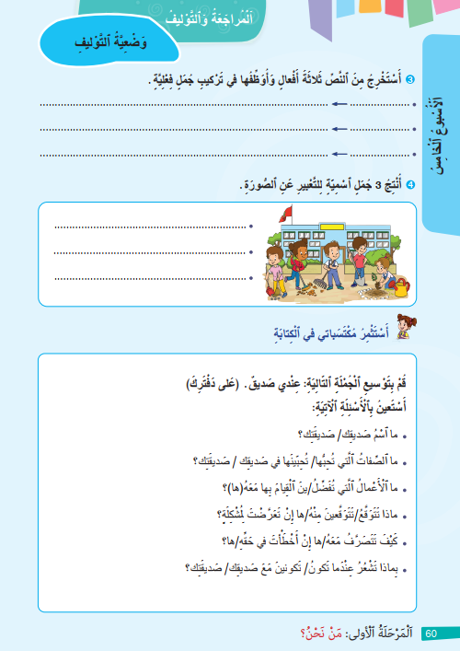
الآن على كراساتكم ص 60 أنجزوا بشكل فردي التمرين التالي:
اختــتام الحــصة
إنتاج كتابي 2
إنتاج كتابي 1
افتتاح الحصة

Slide 27
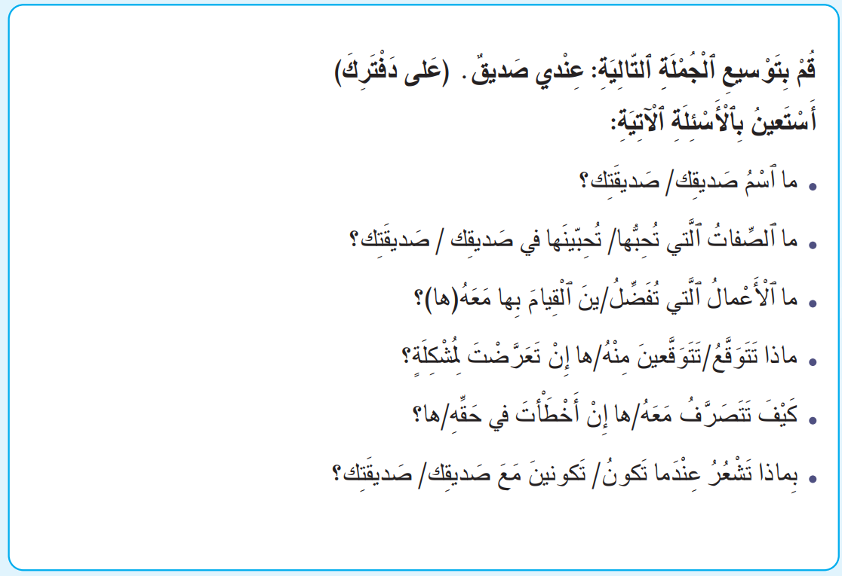
انتبهوا للتصحيح
-يستثمر الأستاذ إجابات المتعلمين و يكتب على السبورة إجابة نموذجية مع تقديم التغذية الراجعة المناسبة.
اختــتام الحــصة
إنتاج كتابي 2
إنتاج كتابي 1
افتتاح الحصة

Slide 28
ورشة الإنتاج الكتابي 2
إنتاج كتابي 2
كتابة نص أقدم فيه معلومات عن نفسي

Slide 29
سنتكر في هذه الحصة كيفية كتابة فقرة أقدم فيها معلومات عن نفسي/ صديقي / أحد أفراد عائلتي
اختــتام الحــصة
إنتاج كتابي 2
إنتاج كتابي 1
افتتاح الحصة
مَهارَةُ كِتابَةِ نَصٍّ لِتَقْديمِ مَعْلوماتٍ عَنِ نَفْسي.

Slide 30

من يذكرنا بالخطوات التي يجب أن نتبعها؟
اختــتام الحــصة
إنتاج كتابي 2
إنتاج كتابي 1
افتتاح الحصة
مَهارَةُ كِتابَةِ نَصٍّ لِتَقْديمِ مَعْلوماتٍ عَنِ نَفْسي.

Slide 31

أحسنتم . من يقرأ؟
اختــتام الحــصة
إنتاج كتابي 2
إنتاج كتابي 1
افتتاح الحصة
مَهارَةُ كِتابَةِ نَصٍّ لِتَقْديمِ مَعْلوماتٍ عَنِ نَفْسي.
أُجيبُ عَنِ ٱلْأَسْئِلَةِ ٱلتّالِيَةِ:
ما ٱسْمي؟ - ماتاريخُ ميلادي؟ - أَيْنَ وُلِدْتُ؟ - أَيْنَ نَشَأْتُ؟ - مَنْ هُمْ أَفْرادُ أُسْرَتي؟
أُرَكِّبُ إِجاباتي لِأَصوغَ فَقْرَةً مُنْسَجِمَةً.

Slide 32

الآن بمفردكم على دفاتركم أَتموا بِطاقة المعلومات التالية ، بعد ذلك ستكتبون فقرة لتقديم معلومات عن أنفسكم.
اختــتام الحــصة
إنتاج كتابي 2
إنتاج كتابي 1
افتتاح الحصة
هِواياتُهُ ٱلْمُفَضَّلَةُ:
اِسْمُهُ ٱلْكامِلُ:
أَصْدِقاؤُهُ ٱلْمُقَرَّبونَ:
تاريخُ ٱزِدِيادِهِ:
اِسْمُ مَدْرَسَتِهِ:
مَكانُ ٱزْدِيادِهِ:
اَلْمِهْنَةُ ٱلَّتي يُريدُ مُزاوَلَتَها عِنْدَما يَكْبُرُ؟
جِنْسِيَّتُهُ:
لِماذا؟
أَفْرادُ أُسْرَتِهِ:

Slide 33
بعد ذلك حولوا المعلومات الواردة في البطاقة التعريفية لنص منسجم. استعملوا أدوات ربط مناسبة
اختــتام الحــصة
إنتاج كتابي 2
إنتاج كتابي 1
افتتاح الحصة
.............................................................................................
................................................................................................................................................................................................................................................................................................................................................................................................................................................................................................................................................................................................................................................................................................................................................................................

Slide 34
انتبهوا للتصحيح .من يقدم أمام زملائه النص الذي أنتجه؟
-يستثمر الأستاذ إجابات المتعلمين لكتابة نص نموذجي مع تقديم التغذية الراجعة المناسبة.
اختــتام الحــصة
إنتاج كتابي 2
إنتاج كتابي 1
افتتاح الحصة
.............................................................................................
................................................................................................................................................................................................................................................................................................................................................................................................................................................................................................................................................................................................................................................................................................................................................................................

Slide 35
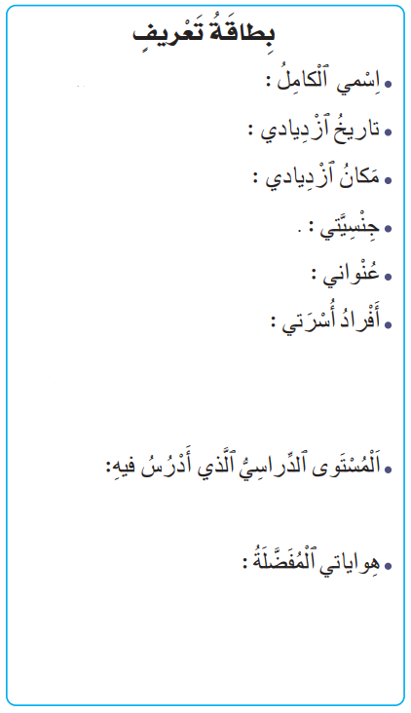
الآن بمفردكم على دفاتركم أَتموا بِطاقة المعلومات التالية ، بعد ذلك ستكتبون فقرة لتقديم معلومات عن أنفسكم.
اختــتام الحــصة
إنتاج كتابي 2
إنتاج كتابي 1
افتتاح الحصة
أَصْدِقائي ٱلْمُقَرَّبونَ:
اِسْمُ مَدْرَسَتي:
اَلْمِهْنَةُ الَّتي أُريدُ مُزاوَلَتَها عِنْدَما أَكْبُرُ:
لِماذا؟

Slide 36
الآن بمفردكم على دفاتركم أَتموا بِطاقة المعلومات التالية ، بعد ذلك ستكتبون فقرة لتقديم معلومات عن أنفسكم.
اختــتام الحــصة
إنتاج كتابي 2
إنتاج كتابي 1
افتتاح الحصة
أَنا ..........................................................................................
................................................................................................................................................................................................................................................................................................................................................................................................................................................................................................................................................................................................................................................................................................................................................................................

Slide 37
انتبهوا للتصحيح:
-يستثمر الأستاذ إجابات المتعلمين لكتابة نص نموذجي مع تقديم التغذية الراجعة المناسبة.
اختــتام الحــصة
إنتاج كتابي 2
إنتاج كتابي 1
افتتاح الحصة
أَنا ..........................................................................................
................................................................................................................................................................................................................................................................................................................................................................................................................................................................................................................................................................................................................................................................................................................................................................................

Slide 38

اختتام الحصة
4
04 - اختتام الحصة
ماذا تعلمتم اليوم ؟
الواجب المنزلي.

Slide 39
ماذا تعلمتم في هذه الحصة؟
اختــتام الحــصة
إنتاج كتابي 2
إنتاج كتابي 1
افتتاح الحصة
في هَذِهِ ٱلْحِصَّةِ
تَدَرَّبْتُ عَلى كِتابَةِ نَصٍ أُقَدِّمُ فيهِ مَعْلوماتٍ عَنْ نَفْسي.
تَدَرَّبْتُ عَلى ٱسْتِعْمالِ مَهارَةِ تَوْسيعِ فِكْرَةٍ لِإِنْتاجِ فَقْرَةٍ بَسيطَةٍ.

Slide 40
راجعوا تعلماتكم في المنزل
اختــتام الحــصة
إنتاج كتابي 2
إنتاج كتابي 1
افتتاح الحصة
أُراجِعُ تَعَلُّماتي في ٱللُّغَةِ ٱلْعَرَبِيَّةِ.
اَلْأُسْبوعُ ٱلْمُقْبِلُ سَيُخَصَّصُ لِلتَّقْويمِ.

Slide 41


إلى اللقاء في الحصة المقبلة.
اختــتام الحــصة
إنتاج كتابي 2
إنتاج كتابي 1
افتتاح الحصة

Slide 42

بناء على إنجازات المتعلمين خلال الممارسة المستقلة
ما تقديرك لنسبة التحكم في هدف الدرس؟
تسجل النسبة على صفحة اليوم من مذكرة الأستاذ.

